Slide 1
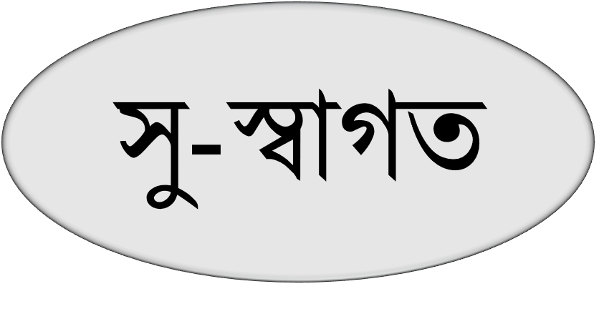
আজকের মাল্টিমিডিয়া ক্লাসে

Slide 2
মোঃফেরদৌস ওয়াহিদ
সহকারী শিক্ষক(বিজ্ঞান)
মাধবপুর পাইলট উচ্চ বিদ্যালয়
মাধবপুর, হবিগঞ্জ।
মাষ্টার ট্রেইনার-হাতে-কলমে বিজ্ঞান,TCG,LSBE,CA.
মোবাইল-০১৭১০১৯৬৪০২
ইমেইল ferdauswahid28@gmail.com

Slide 3
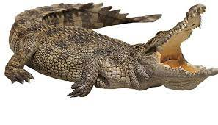
শ্রেণি- অষ্টম
শিক্ষার্থী সংখ্যা-৪০
বিষয়- বিজ্ঞান
অধ্যায়-০১
প্রাণিজগতের শ্রেণিবিন্যাস

Slide 4
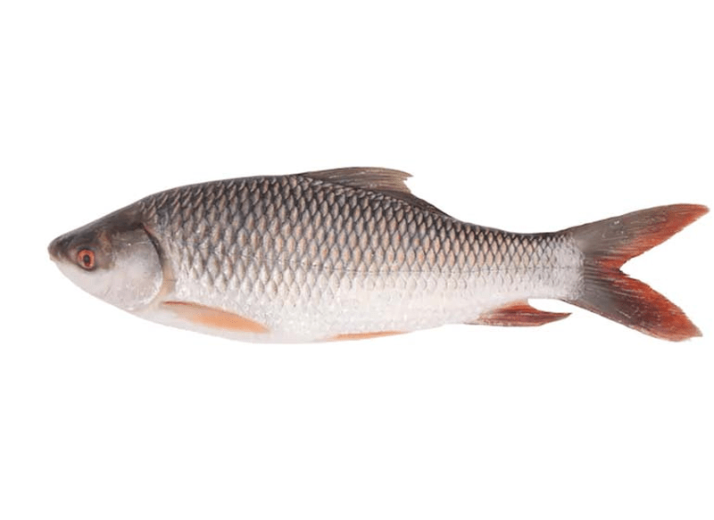
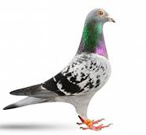
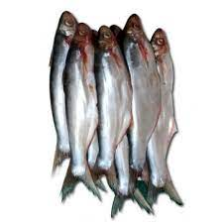
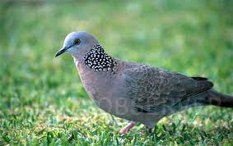
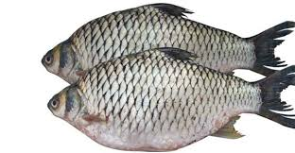
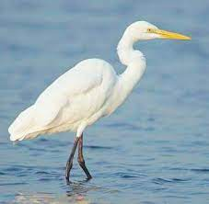
পাখি
মাছ
বিন্যাস
কী ঘটল?
প্রাণিজগতের শ্রেণিবিন্যাস

Slide 5
শিখনফলঃ
১) প্রাণিজগতের শ্রেণিবিন্যাস করতে পারবে,
২) অমেরুদন্ডী পর্বের(প্রথম ৩টি) বৈশিষ্ট্য ব্যাখ্যা করতে পারবে।

Slide 6
পরিফেরা
নিডারিয়া
প্লাটিহেলমিনথেস
নেমাটোডা
অ্যানেলিডা
আর্থোপোডা
মলাস্কা
একাইনোডারমাটা
কর্ডাটা
সাইক্লোস্টোমাটা
কনড্রিকথিস
অসটিকথিস
পক্ষীকূল
স্তন্যপায়ী
উভচর
সরীসৃপ
প্রাণিজগতের শ্রেণিবিন্যাস
ইউরোকর্ডাটা
সেফালোকর্ডাটা
ভার্টিব্রাটা

Slide 7
পরিফেরা
নিডারিয়া
প্লাটিহেলমিনথেস
নেমাটোডা
অ্যানেলিডা
আর্থোপোডা
মলাস্কা
একাইনোডারমাটা
অমেরুদন্ডী পর্ব
এ সকল পর্বের প্রাণিদের
মেরুদন্ড নেই।

Slide 8
সময়ঃ ৮মিনিট
একক কাজঃ
প্রাণিজগতের শ্রেণিবিন্যাস লিখ।

Slide 9
পরিফেরা
এরা সরলতম বহুকোষী প্রাণি।
দেহপ্রাচীর অসংখ্য ছিদ্রযুক্ত।
ছিদ্রপথে পানির সাথে অক্সিজেন ও খাদ্যবস্তু প্রবেশ করে।
পৃথক সুগঠিত কলা, অঙ্গ ও তন্ত্র থাকেনা।
যেমন- Spongilla

Slide 10
নিডারিয়া
দেহ দুটি ভ্রুনীয় কোষস্তর দ্বারা গঠিত।
বাহিরের স্তরটিকে অ্যাক্টোডার্ম এবং ভিতরের স্তরকে এন্ডোডার্ম বলে।
দেহ গহবরকে সিলেন্টেরণ বলে।
এক্টোডার্মে নিডোব্লাস্ট নামক কোষ থাকে।
নিডোব্লাস্ট কোষ শিকার ধরা, আত্মরক্ষা,চলন ইত্যাদি কাজ করে থাকে।
Hydra vulgaris (হাইড্রা)

Slide 11
প্লাটিহেলমিনথিস
এরা চেপ্টা, উভলিঙ্গ।
দেহ পুরুকিউটিকল দ্বারা আবৃত।
দেহে চোষক ও আংটা থাকে।
দেহে শিখা অঙ্গ থাকে।
পৌষ্টিকতন্ত্র অসম্পূর্ণ বা অনুপস্থিত।
Taenia solium(ফিতা কৃমি)

Slide 12
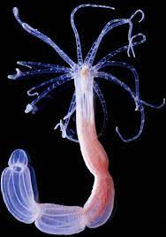
সময়ঃ ৫মিনিট
জোড়ায় কাজঃ
উদ্দীপকের প্রাণিটির নাম কী? প্রাণিটির ৩টি বৈশিষ্ট্য লিখ।

Slide 13
মূল্যায়নঃ
ক) অমেরুদন্ডী প্রাণী কাকে বলে?
খ) প্রাণিজগতকে কয়টি পর্বে ভাগ করা হয়েছে?
গ) কয়টি অমেরুদন্ডী পর্ব রয়েছে?
ঘ) পরিফেরা পর্বের প্রাণীর দুটি বৈশিষ্ট্য বল।
ঙ) ওবেলিয়া কোন পর্বের প্রাণী?
চ) প্লাটিহেলমিনথিস পর্বের একটি উদাহরণ দাও।

Slide 14
বাড়ির কাজঃ
প্রাণিজগতের শ্রেণিবিন্যাসের প্রবাহচিত্র অংকন করতে হবে।

Slide 15
